Slide 1



Gestion des documents d’une Bibliothèque municipale
Réalisé par:
-Nizar Hendali
-Oussama Housni
-Fath Mounassif
Réalisé par:
-Mr.Lkafhali Said
Notes:
1

Slide 2
Sommaire
INTRODUCTION
PRESENTATION DES DIAGRAMMES
BASE DE DONEES
OUTILLES DE TRAVAIL
TEST
CONCLUSION
REFERENES
Notes:
2

Slide 3
INTRODUCTION:
La gestion d’une bibliothèque est souvent fastidieuse. Nous constatons très souvent une gestion manuelle de ces bibliothèques, c’est à dire qu’il y un manque d’automatisation de cette gestion. Cela rend le travail fastidieux au gestionnaire de bibliothèque. Cette gestion manuelle d’une bibliothèque, ne permet pas d’avoir un bon suivit des adhérents, des livres empruntés. A travers donc cette gestion il est difficile d’appliquer des sanctions à l’adhérant ayant perdu des livres ou ayant abimé des livres.
Notes:
3

Slide 4
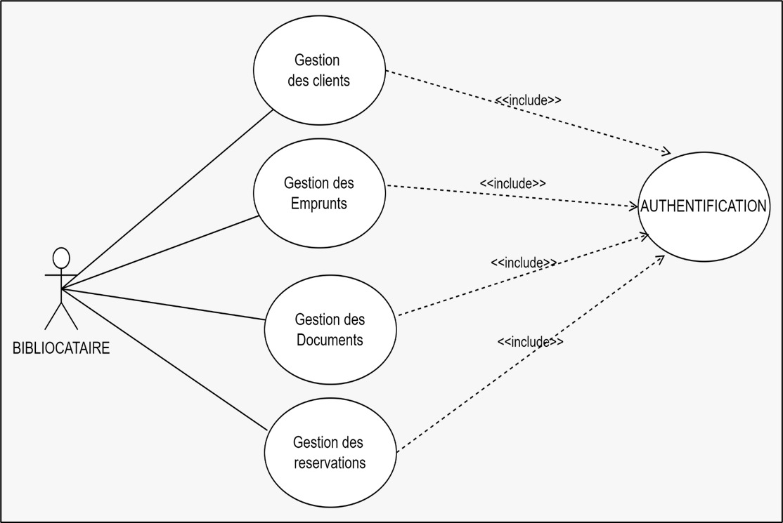
Présentation des diagrammes:
Diagramme de cas d’utilisation:
Notes:
4

Slide 5
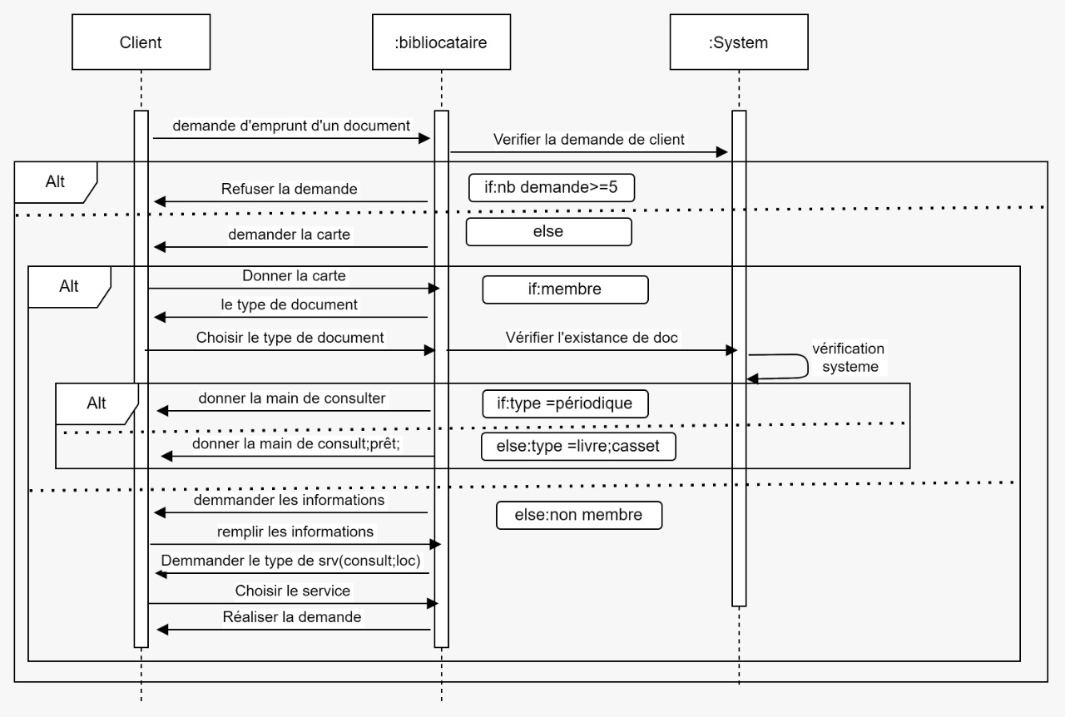
Diagramme de séquence de cas d’utilisation <<gestion des emprunts>>
Notes:
5

Slide 6
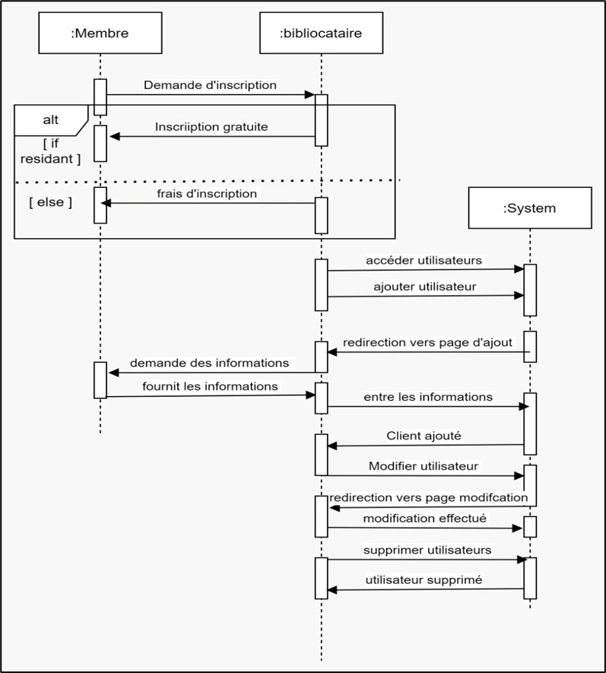
Diagramme de séquence de cas d’utilisation <<gestion des clients>>
Notes:
6

Slide 7
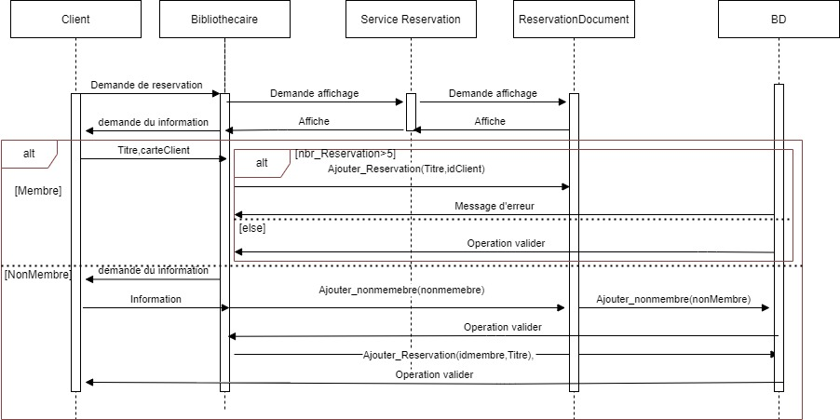
Diagramme de séquence de cas d’utilisation <<gestion des réservations>>
Notes:
6

Slide 8
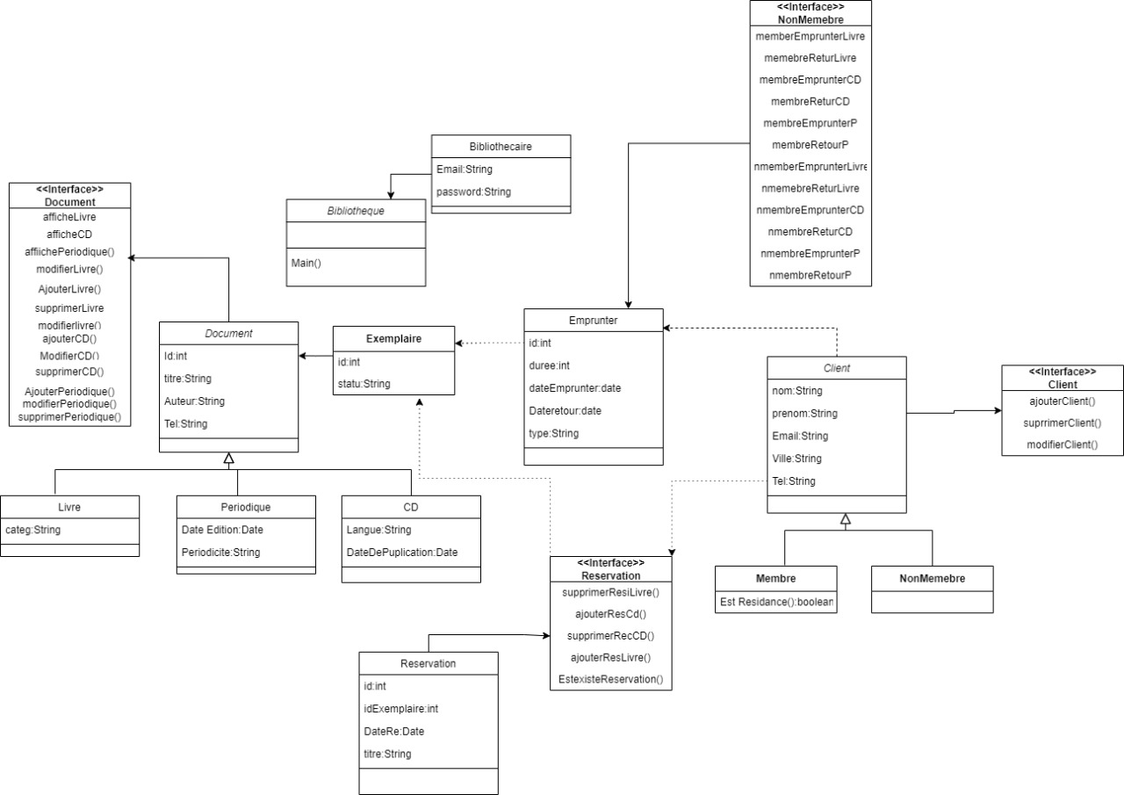
Diagramme de classe:
Notes:
7

Slide 9
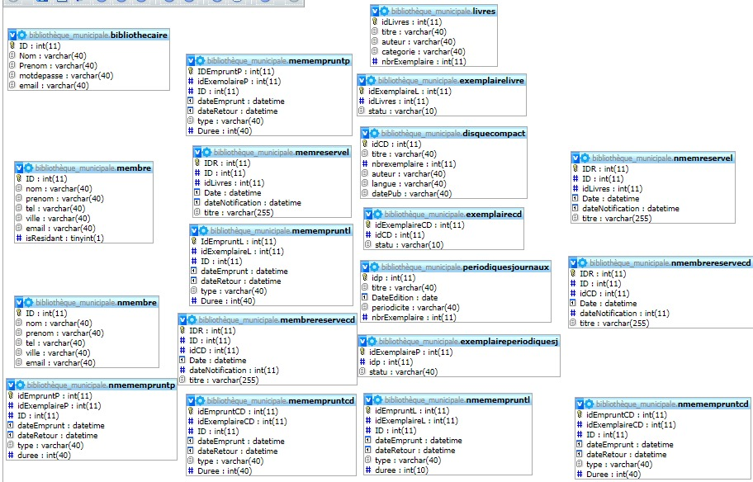
Base de données:
Notes:
10

Slide 10




Outilles de travail:
Notes:
11

Slide 11
Test:
Notes:
12

Slide 12
Conclusion:
Pour conclure Ce projet nous a été utile et bénéfique au terme de sa réalisation globale, de par les technologies utilisées jusqu’aux expériences acquises dans le travail d’équipe. Il nous a permis de mettre en exergue nos connaissances en génie logiciel, en mettant en place une application de gestion d’une bibliothèque.
Notes:
13

Slide 13
Références:
www.stackoverflow.com
www.baeldung.com
www.javabrains.io
www.docs.oracle.com/en/java/javase/11
Notes:
14

